Slide 1
O Problema da Designação

Slide 2
O Problema da Designação
É um PPL no qual os designados estão sendo alocados para a realização de tarefas, e que satisfaz as seguintes hipóteses:
1) Existem n designados e n tarefas.
2) Deve-se atribuir a cada designado exatamente uma tarefa e cada tarefa deve ser realizada exatamente por um designado.
3) Há um custo associado ao designado i executando a tarefa j e o objetivo é determinar as designações a serem feitas de modo a minimizar o custo total.
Observação: caso as hipóteses 1 e 2 não sejam satisfeitas podemos criar designados ou tarefas “fantasmas” de modo que as mesmas venham a ser satisfeitas, ou divisão de tarefas e designados.

Slide 3
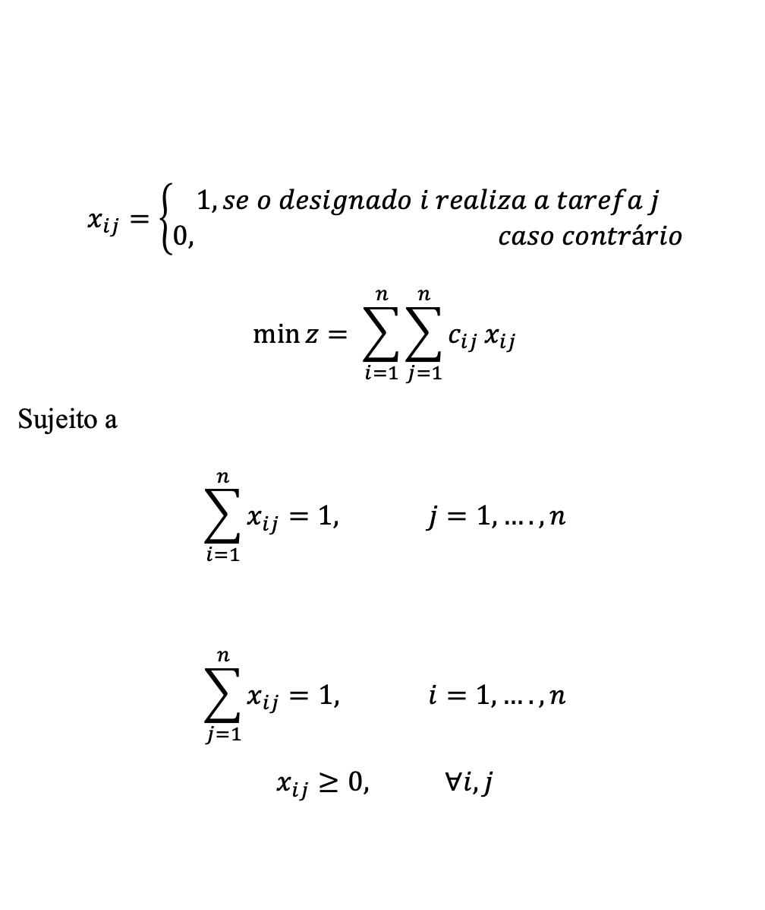
Formulação Matemática
$$x_{ij}=\left\{\begin{aligned}1, se o designado i realiza a tarefa j \\ 0, caso contrário\end{aligned}\right.$$
$$\min{z= \sum_{i=1}^{n}{\sum_{j=1}^{n}{c_{ij}}}}x_{ij}$$
Sujeito a
$$\sum_{i=1}^{n}{x_{ij}=1, j=1,…., n}$$
$$\sum_{j=1}^{n}{x_{ij}=1, i=1,…., n}$$
$$x_{ij}≥0, ∀i,j$$

Slide 4
Algoritmo para o PPL da designação (Método húngaro)
Subtraia o menor número em cada linha de cada um dos números da linha. Introduza os resultados em uma nova tabela.
Subtraia o menor número em cada coluna da nova tabela de cada um dos números da coluna. Introduza os resultados em outra tabela.
Teste se é possível fazer uma designação ótima. Isso é feito determinando-se o nº mínimo de retas (horizontais ou verticais) necessárias para cobrir todos os zeros. Se o nº de retas for igual ao nº de linhas, é possível termos um conjunto de designações ótimo. Nesse caso, vá para o passo 6. Caso contrário, prossiga no passo 4.
Se o nº de retas for menor que o nº de linhas, modifique a tabela da seguinte maneira:
A – subtraia o menor nº descoberto de cada um dos números descobertos da tabela.
B – adicione o menor nº descoberto aos números que se encontram nas interseções de retas.
C – números que foram cruzados, mas não se encontram nas interseções de retas são transferidos sem alteração para a próxima tabela.
5. Repita os passos 3 e 4 até se tornar possível um conjunto ótimo de designações.
6. Faça as designações uma de cada vez nas posições contendo elementos zero. Comece com linhas ou colunas que tenham apenas um zero. Já que cada linha ou coluna precisam receber exatamente uma designação, risque tanto a linha quanto a coluna envolvida após cada designação ter sido feita. A seguir, prossiga nas linhas e colunas que ainda não foram riscadas para selecionar a próxima designação, preferencialmente dada àquela linha ou coluna que contenha apenas um zero que não foi riscado. Continue até todas as linhas e colunas terem exatamente uma designação e, portanto, terem sido cruzadas.

Slide 5
O caso da maximização
Caso a tabela de transferência traga retornos que devem ser maximizados, o modelo deve ser substituído por outro de minimização. Isto, pode ser feito multiplicando a função objetivo por -1, ou transformando o quadro num quadro de perdas (complemento em relação a um valor fixo).

Slide 6
Exemplo
O quadro abaixo representa os custos de transporte de uma máquina dos locais de depósito para as fábricas onde deverão ser instaladas. Designe uma máquina para cada fábrica com o menor custo total possível:
 | F1 | F2 | F3 | F4
M1 | 10 | 12 | 15 | 16
M2 | 14 | 12 | 13 | 18
M3 | 10 | 16 | 19 | 15
M4 | 14 | 12 | 13 | 15

Slide 7
Mínimo da linha
10
12
10
12
10 | 12 | 15 | 16
14 | 12 | 13 | 18
10 | 16 | 19 | 15
14 | 12 | 13 | 15

Slide 8
Mínimo da linha
10
12
10
12
10 | 12 | 15 | 16
14 | 12 | 13 | 18
10 | 16 | 19 | 15
14 | 12 | 13 | 15
0 | 2 | 5 | 6
2 | 0 | 1 | 6
0 | 6 | 9 | 5
2 | 0 | 1 | 3

Slide 9
Mínimo da linha
10
12
10
12
10 | 12 | 15 | 16
14 | 12 | 13 | 18
10 | 16 | 19 | 15
14 | 12 | 13 | 15
0 | 2 | 5 | 6
2 | 0 | 1 | 6
0 | 6 | 9 | 5
2 | 0 | 1 | 3
Mínimo da coluna 0 0 1 3

Slide 10
Mínimo da linha
10
12
10
12
10 | 12 | 15 | 16
14 | 12 | 13 | 18
10 | 16 | 19 | 15
14 | 12 | 13 | 15
0 | 2 | 5 | 6
2 | 0 | 1 | 6
0 | 6 | 9 | 5
2 | 0 | 1 | 3
Mínimo da coluna 0 0 1 3
0 | 2 | 4 | 3
2 | 0 | 0 | 3
0 | 6 | 8 | 2
2 | 0 | 0 | 0

Slide 11
Mínimo da linha
10
12
10
12
10 | 12 | 15 | 16
14 | 12 | 13 | 18
10 | 16 | 19 | 15
14 | 12 | 13 | 15
0 | 2 | 5 | 6
2 | 0 | 1 | 6
0 | 6 | 9 | 5
2 | 0 | 1 | 3
Mínimo da coluna 0 0 1 3
0 | 2 | 4 | 3
2 | 0 | 0 | 3
0 | 6 | 8 | 2
2 | 0 | 0 | 0

Slide 12
Mínimo da linha
10
12
10
12
10 | 12 | 15 | 16
14 | 12 | 13 | 18
10 | 16 | 19 | 15
14 | 12 | 13 | 15
0 | 2 | 5 | 6
2 | 0 | 1 | 6
0 | 6 | 9 | 5
2 | 0 | 1 | 3
Mínimo da coluna 0 0 1 3
0 | 2 | 4 | 3
2 | 0 | 0 | 3
0 | 6 | 8 | 2
2 | 0 | 0 | 0
Menor número descoberto

Slide 13
Mínimo da linha
10
12
10
12
10 | 12 | 15 | 16
14 | 12 | 13 | 18
10 | 16 | 19 | 15
14 | 12 | 13 | 15
0 | 2 | 5 | 6
2 | 0 | 1 | 6
0 | 6 | 9 | 5
2 | 0 | 1 | 3
Mínimo da coluna 0 0 1 3
0 | 2 | 4 | 3
2 | 0 | 0 | 3
0 | 6 | 8 | 2
2 | 0 | 0 | 0
Menor número descoberto
0 | 0 | 2 | 1
4 | 0 | 0 | 3
0 | 4 | 6 | 0
4 | 0 | 0 | 0

Slide 14
Mínimo da linha
10
12
10
12
10 | 12 | 15 | 16
14 | 12 | 13 | 18
10 | 16 | 19 | 15
14 | 12 | 13 | 15
0 | 2 | 5 | 6
2 | 0 | 1 | 6
0 | 6 | 9 | 5
2 | 0 | 1 | 3
Mínimo da coluna 0 0 1 3
0 | 2 | 4 | 3
2 | 0 | 0 | 3
0 | 6 | 8 | 2
2 | 0 | 0 | 0
Menor número descoberto
0 | 0 | 2 | 1
4 | 0 | 0 | 3
0 | 4 | 6 | 0
4 | 0 | 0 | 0

Slide 15
Mínimo da linha
10
12
10
12
10 | 12 | 15 | 16
14 | 12 | 13 | 18
10 | 16 | 19 | 15
14 | 12 | 13 | 15
0 | 2 | 5 | 6
2 | 0 | 1 | 6
0 | 6 | 9 | 5
2 | 0 | 1 | 3
Mínimo da coluna 0 0 1 3
0 | 2 | 4 | 3
2 | 0 | 0 | 3
0 | 6 | 8 | 2
2 | 0 | 0 | 0
Menor número descoberto
0 | 0 | 2 | 1
4 | 0 | 0 | 3
0 | 4 | 6 | 0
4 | 0 | 0 | 0

Slide 16
Mínimo da linha
10
12
10
12
10 | 12 | 15 | 16
14 | 12 | 13 | 18
10 | 16 | 19 | 15
14 | 12 | 13 | 15
0 | 2 | 5 | 6
2 | 0 | 1 | 6
0 | 6 | 9 | 5
2 | 0 | 1 | 3
Mínimo da coluna 0 0 1 3
0 | 2 | 4 | 3
2 | 0 | 0 | 3
0 | 6 | 8 | 2
2 | 0 | 0 | 0
Menor número descoberto
0 | 0 | 2 | 1
4 | 0 | 0 | 3
0 | 4 | 6 | 0
4 | 0 | 0 | 0

Slide 17
Mínimo da linha
10
12
10
12
10 | 12 | 15 | 16
14 | 12 | 13 | 18
10 | 16 | 19 | 15
14 | 12 | 13 | 15
0 | 2 | 5 | 6
2 | 0 | 1 | 6
0 | 6 | 9 | 5
2 | 0 | 1 | 3
Mínimo da coluna 0 0 1 3
0 | 2 | 4 | 3
2 | 0 | 0 | 3
0 | 6 | 8 | 2
2 | 0 | 0 | 0
Menor número descoberto
0 | 0 | 2 | 1
4 | 0 | 0 | 3
0 | 4 | 6 | 0
4 | 0 | 0 | 0

Slide 18
Mínimo da linha
10
12
10
12
10 | 12 | 15 | 16
14 | 12 | 13 | 18
10 | 16 | 19 | 15
14 | 12 | 13 | 15
0 | 2 | 5 | 6
2 | 0 | 1 | 6
0 | 6 | 9 | 5
2 | 0 | 1 | 3
Mínimo da coluna 0 0 1 3
0 | 2 | 4 | 3
2 | 0 | 0 | 3
0 | 6 | 8 | 2
2 | 0 | 0 | 0
Menor número descoberto
0 | 0 | 2 | 1
4 | 0 | 0 | 3
0 | 4 | 6 | 0
4 | 0 | 0 | 0
Solução ótima:
M1 para F1, M2 para F2, M3 para F4 e M4 para F3. Custo total = 10 + 12 + 15 + 13 = 50.

